Slide 1
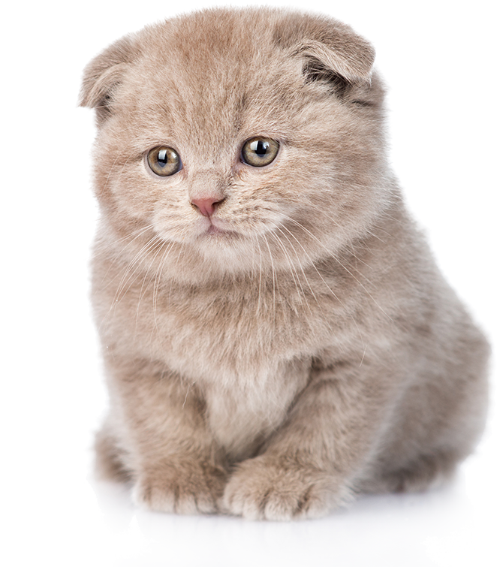
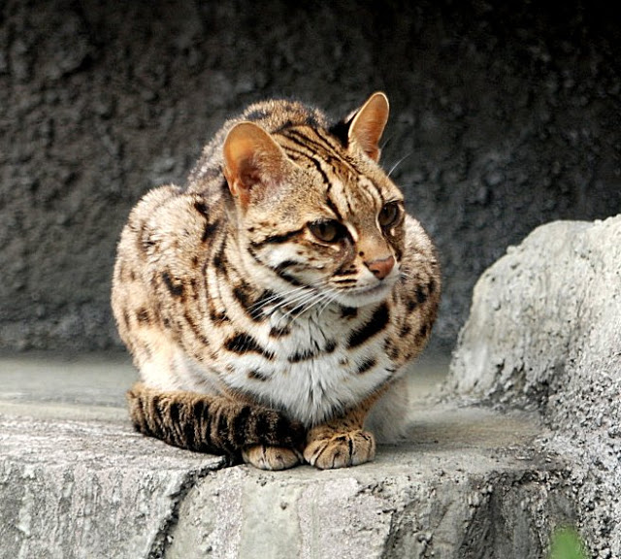
 | MèMèo Tai Cụp Scottish Fold
Mèo Tai cụp
 | Mèo Rừng
Mèo Rừng

Slide 2
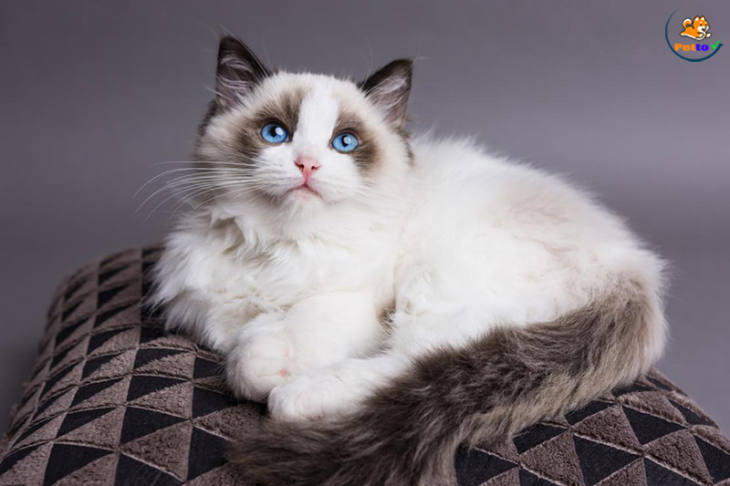
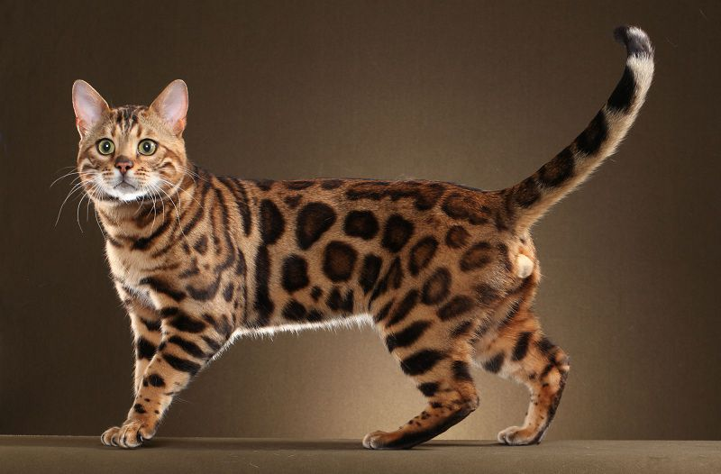
 | Mèo Ragdoll Scottish Fold
Mèo Ragdoll
 | Mèo hổ vằn
Mèo hổ vằn

Slide 3
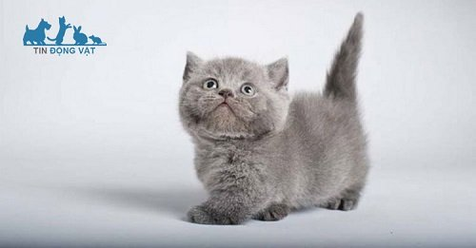
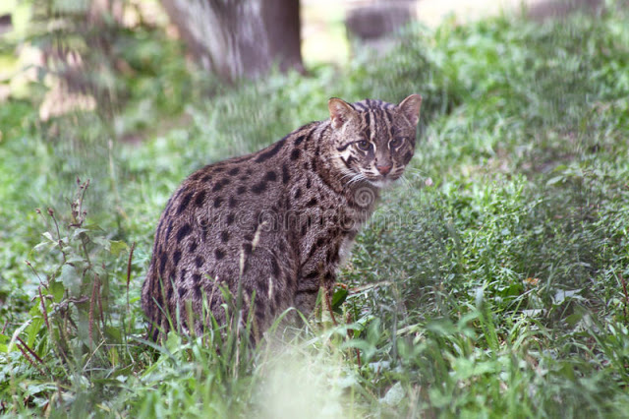
 | èMèo chân ngắn Scottish Fold
Mèo chân ngắn
 | Mèo Felis viverrina
Mèo Felis viverrina

Slide 4
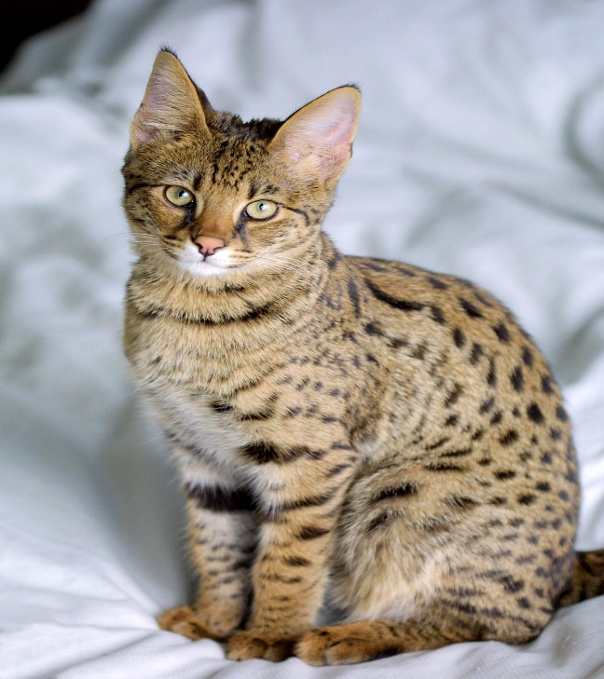
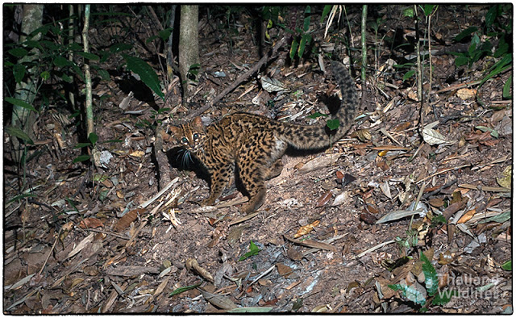
 | MMèo Lai Scottish Fold
Mèo Lai
 | Mèo Gấm
Mèo Gấm

Slide 5
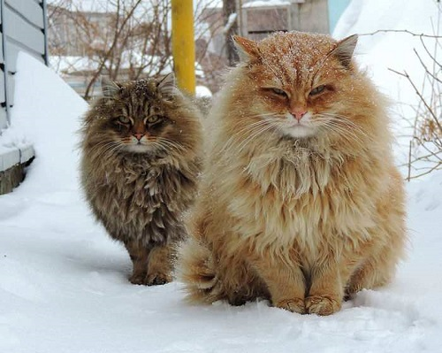
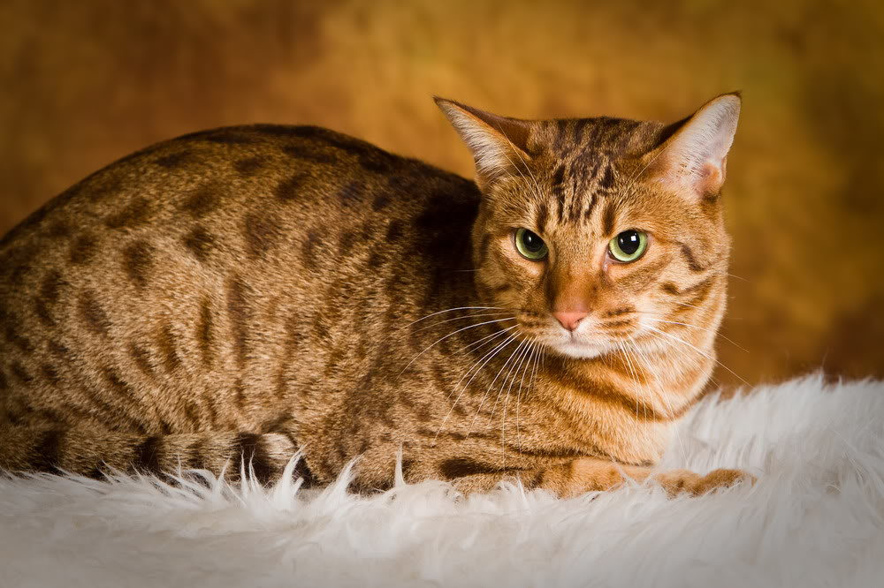
 | M Mèo Đốm biến thể Scottish Fold
Mèo Đốm biến thể
 | Mèo Hoang dã
Mèo Hoang dã

Slide 6
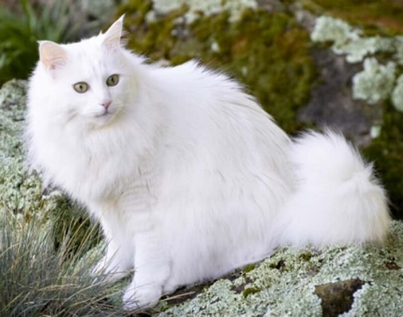
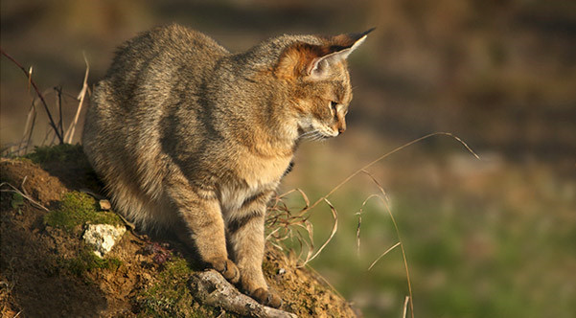
 | MMèo Angora Thổ Nhĩ Kỳ Scottish Fold
Mèo Angora Thổ Nhĩ Kỳ
 | Mèo Ri
Mèo Ri

Slide 7
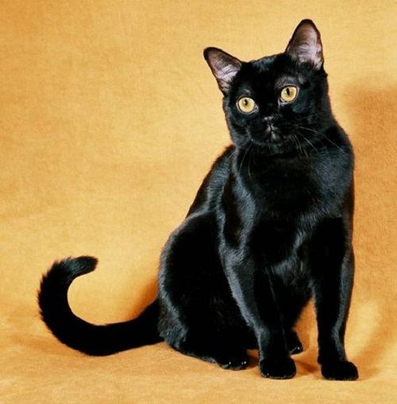
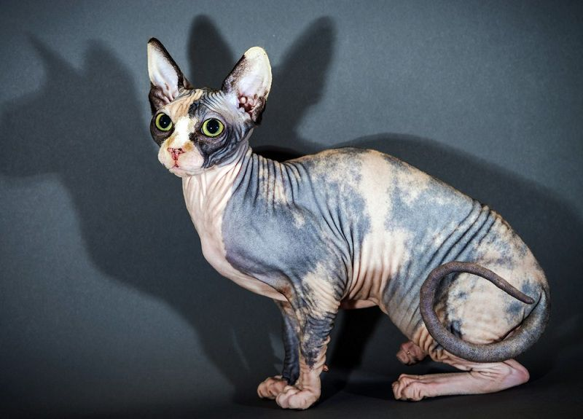
 | M Mèo Miến Điện Scottish Fold
Mèo Miến Điện
 | Mèo không lông Ai Cập
Mèo không lông Ai cập

Slide 8
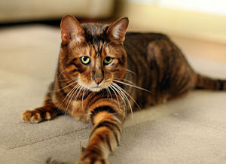
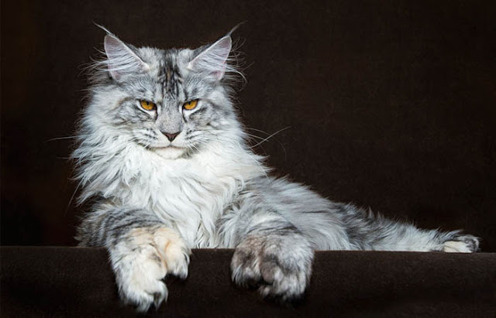
 | Mè Mèo Toyger Scottish Fold
Mèo Toyger
 | Mèo Mỹ Lông Dài
Mèo Mỹ Lông Dài

Slide 9
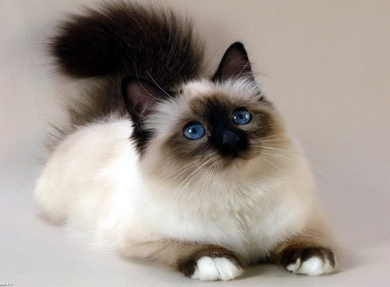
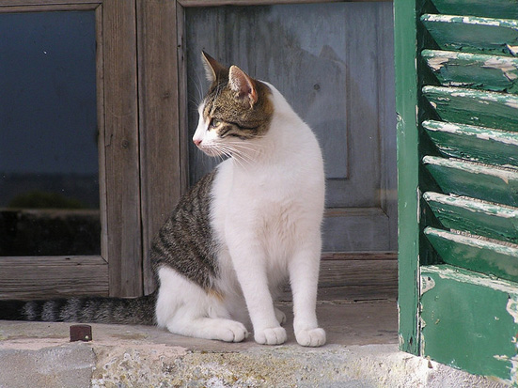
 | MBalinese Scottish Fold
Balinese
 | Mèo Nhà
Mèo Nhà

Slide 10
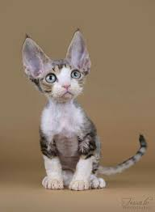
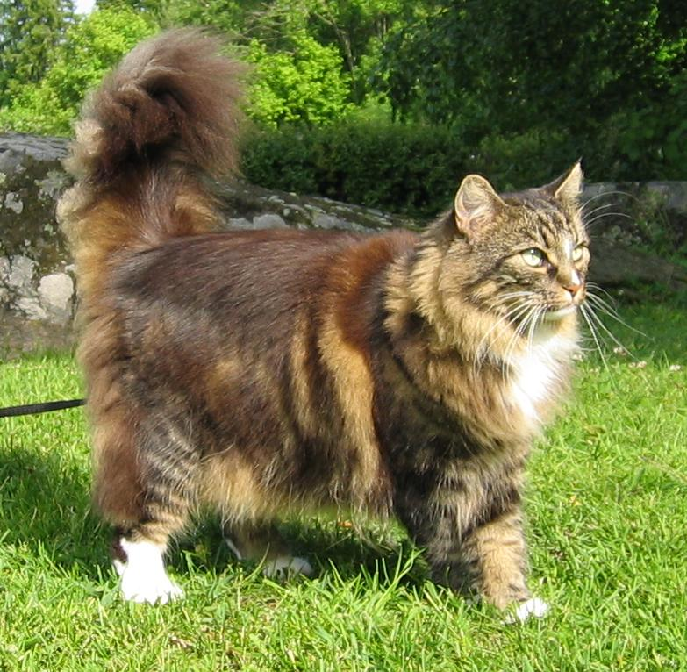
 | Mèo Lông xoắn Scottish Fold
Mèo Lông xoắn
 | Mèo Rừng Nauy
Mèo Rừng Nauy

Slide 11
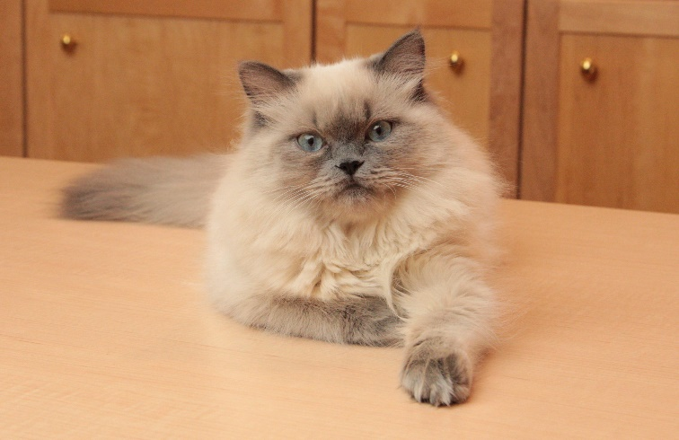
 | MMèo Tiểu Hổ Scottish Fold
Mèo Tiểu Hổ
 | Mèo Ba Tư
Mèo Ba Tư

Slide 12
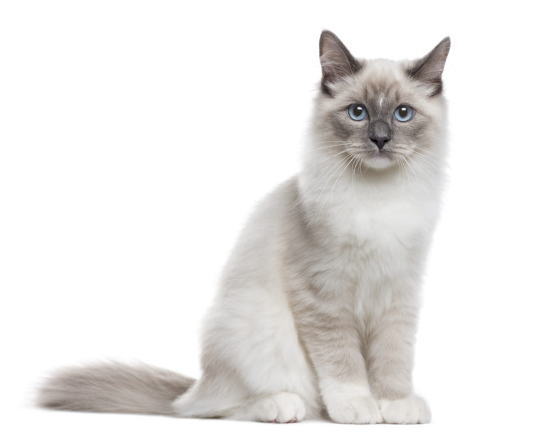
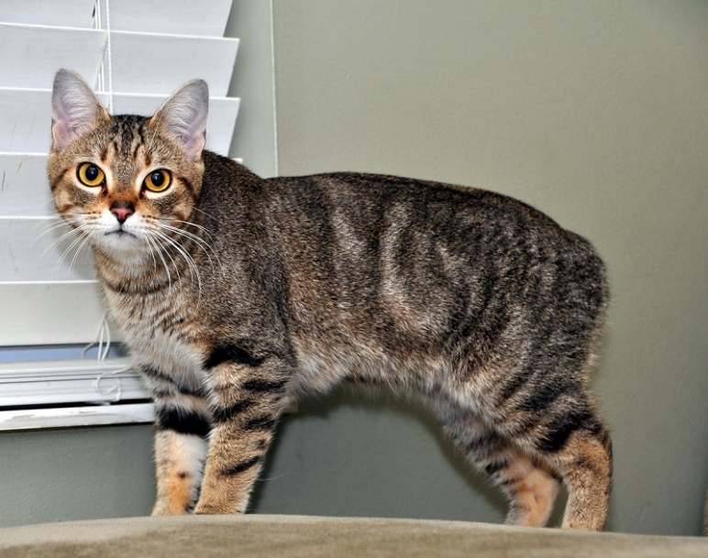
 | Neva Masquerade Scottish Fold
Neva Masquerade
 | Mèo cụt đuôi
Mèo cụt đuôi

Slide 13
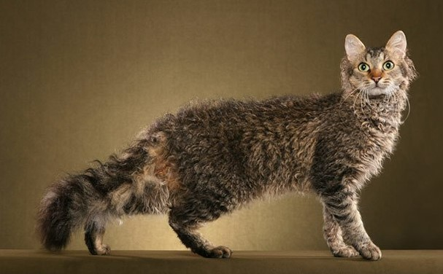
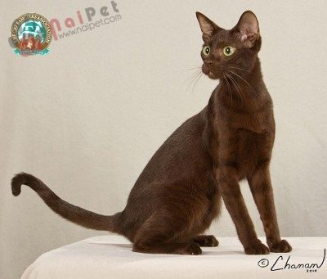
 | Mèo lông xoắn Scottish Fold
Mèo lông xoắn
 | Mèo Xiêm
Mèo Xiêm

